Slide 1
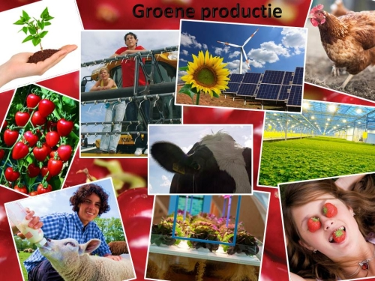
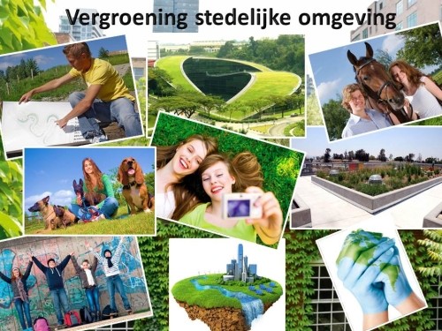
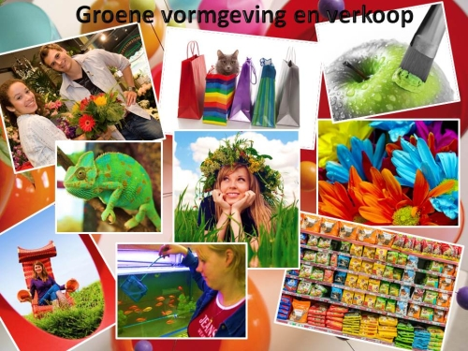
Basis Beroeps

Slide 2
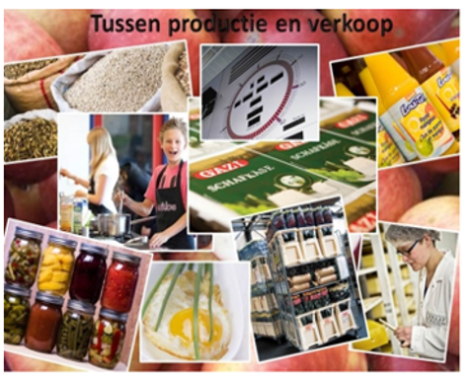
Leerjaar 3
PM 1: Groene productie
Plant en Dier:
Per jaar vier profielmodules
Totaal 12 lesuren per week
BB
PM 2: Tussen productie en verkoop
Voeding;
PM 3: Vergroening stedelijke omgeving
Groen en Dier:
PM 4: Groene vormgeving en verkoop
Bloem:

Slide 3
Programma profielmodules (PM) leerjaar 3
BB
CSPE
Profiel groen
PM 1, PM 2, PM 3 en PM 4
Het CSPE cijfer telt mee voor de 5,5 norm

Slide 4
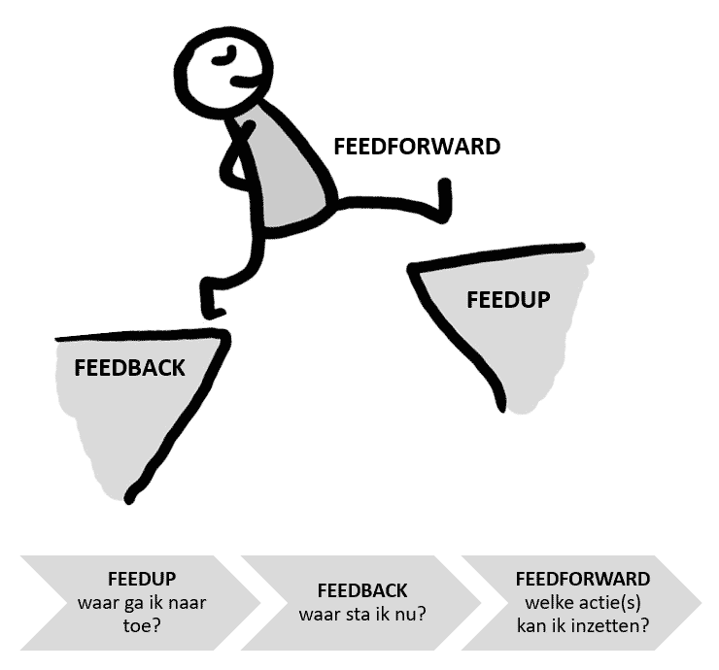
Ter voorbereiding op het CSPE: Geen SE maar formatief toetsen
We meten
Tijdens de lessen
Theoretische vaardigheden
Praktische vaardigheden
Professionele vaardigheden
Helder hebben waar de leerling naar toe werkt
Een goed beeld hebben waar de leerling nu staat
Leerlinggerichte instructies geven om de leerling op weg te helpen

Slide 5
Keuzevakken, verdiepend of verbredend
BB 4 vakken kiezen uit aanbod van 14
1 Groene machinepark
2 Tuin ontwerp en aanleg
3 Werk in tuin en landschap
4 Bloemwerk
5 Groene vormgeving en styling
6 Fietstechniek
7 Groei en Oogst
8 Houden van dieren
9 Gezonde dieren
11 Voeding hoe maak je het?
12 Groene zorg
16 Actief in de natuur
18 Traiteur
19 Voorkomen van ongevallen en EHBO

Slide 6
Eindcijfer Groen
Klas 3
CSPE
Profiel groen
100% eindcijfer profielmodule
BB
BB
Eindcijfer Groen bestaat uit twee cijfers
Klas 4
SE
Keuzevakken
eindcijfer keuzevakken
4 x 25%

